Slide 1
任务2-推箱子游戏

Slide 2
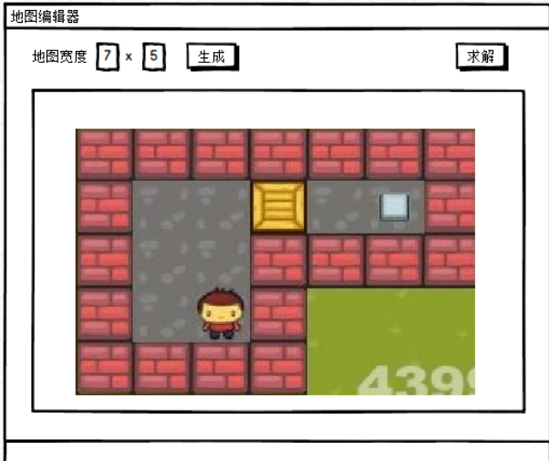
问题描述
使用windows form用 c++ 制作一个推箱子地图生成编辑器，编辑器可以设置地图大小
可以在地图上设置3钟标记：墙，可推动的box，小人起始点，目标点
点击求解按钮，使用a星启发式算法求解推箱子问题，并将成功的步骤一步一步演示

Slide 3
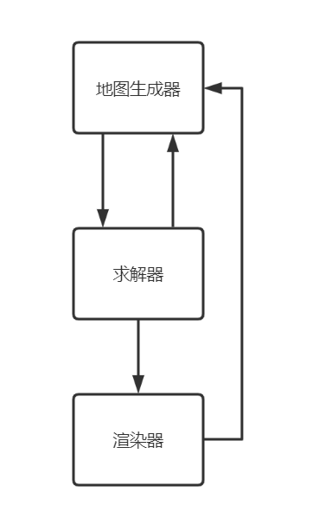
问题分析
要完成这一任务我们需要以下几个步骤：
1. 根据指定的长、宽自动生成一个可解的推箱子地图并进行显示
2. 求解解决问题的方案
3. 将求解的方案转化成小人的一步步移动进行显示

Slide 4
问题分析
随机地图的生成：
根据输入的长、宽生成一个初始地图，周围一圈都是墙壁。
在地图上随机放置小人位置
随机生成一个墙或者箱子和目标点
判断是否有解，有解则生成该地图
返回步骤3进行迭代

Slide 5
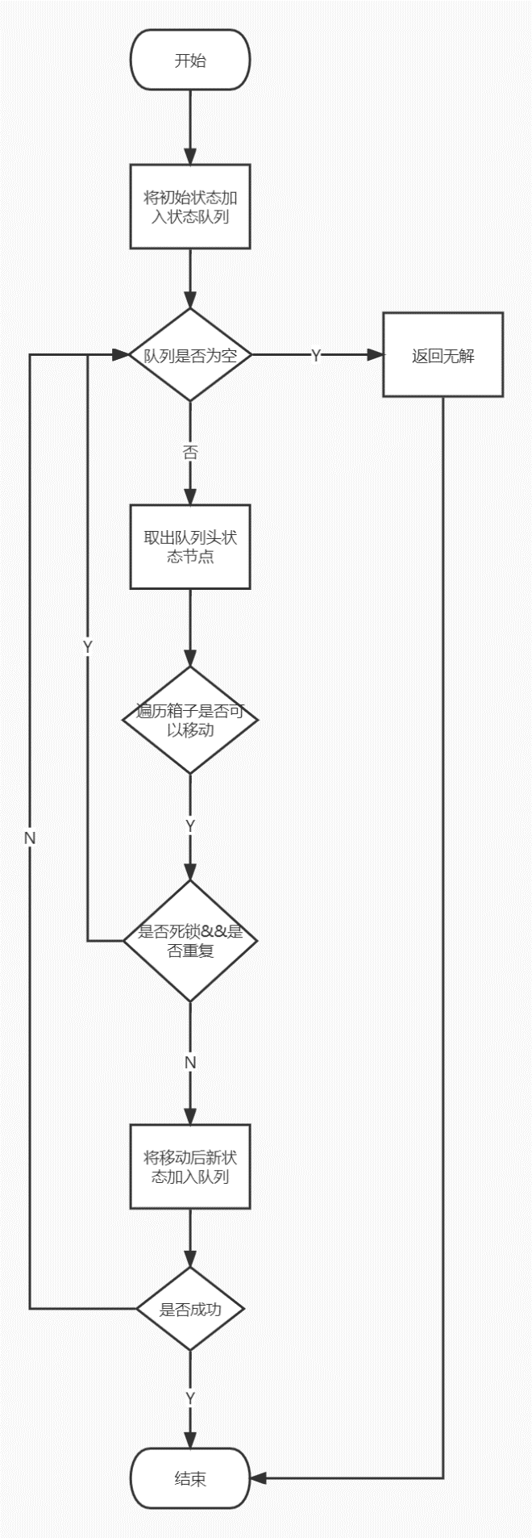
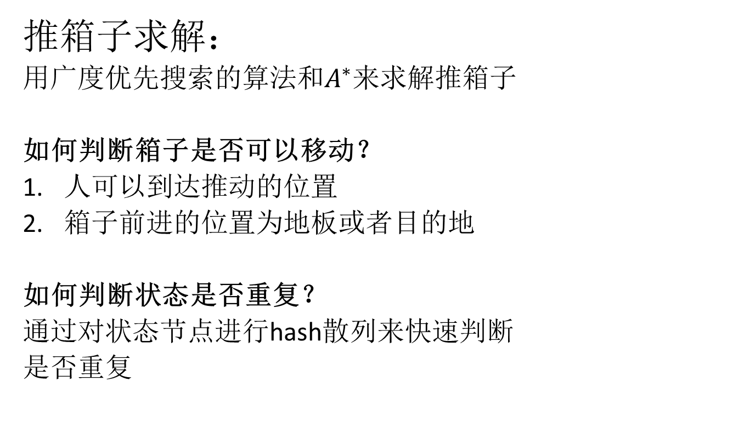
问题分析
推箱子求解：
用广度优先搜索的算法和$A^{∗}$来求解推箱子
如何判断箱子是否可以移动？
人可以到达推动的位置
箱子前进的位置为地板或者目的地
如何判断状态是否重复？
通过对状态节点进行hash散列来快速判断
是否重复

Slide 6
问题分析
图形界面显示：

Slide 7
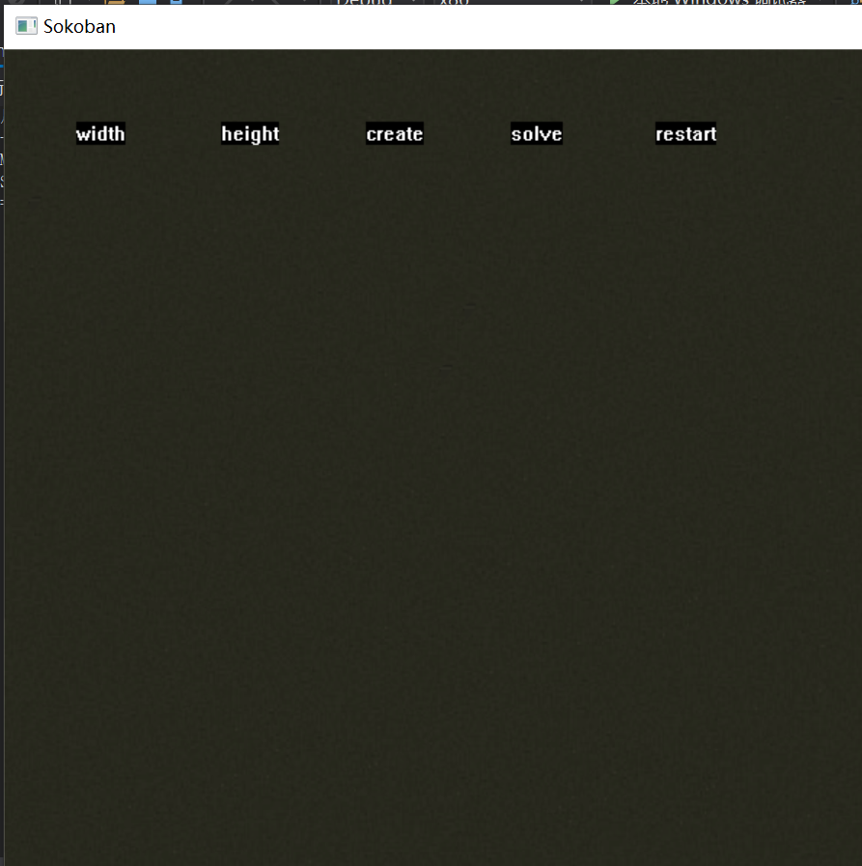
效果展示
初始页面

Slide 8
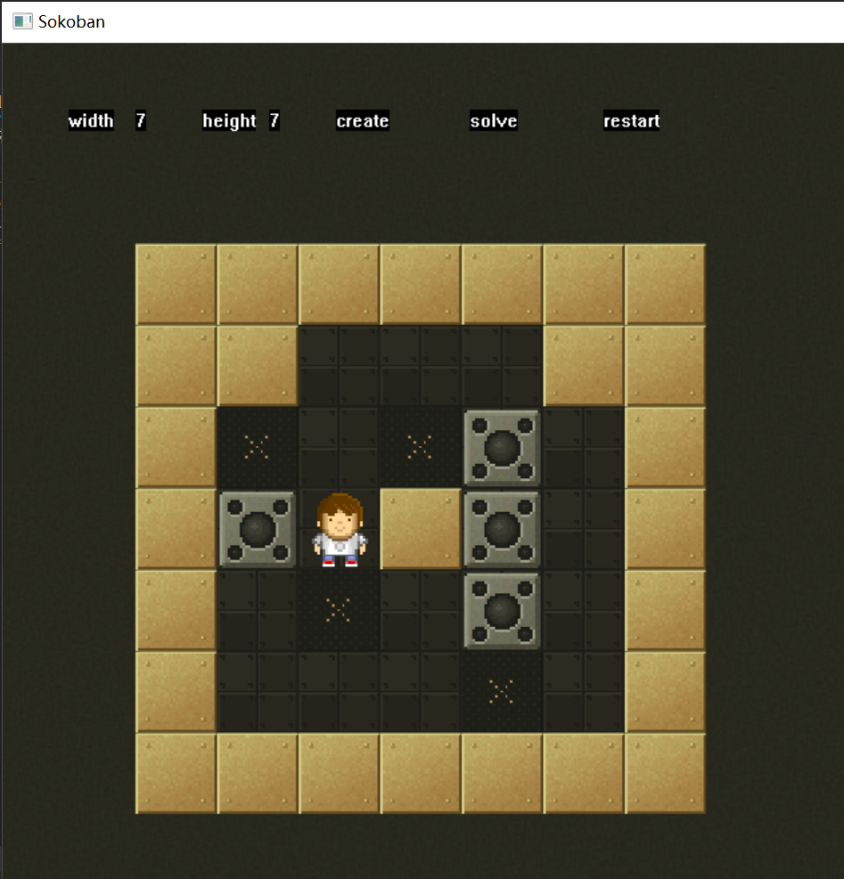
效果展示
地图生成

Slide 9
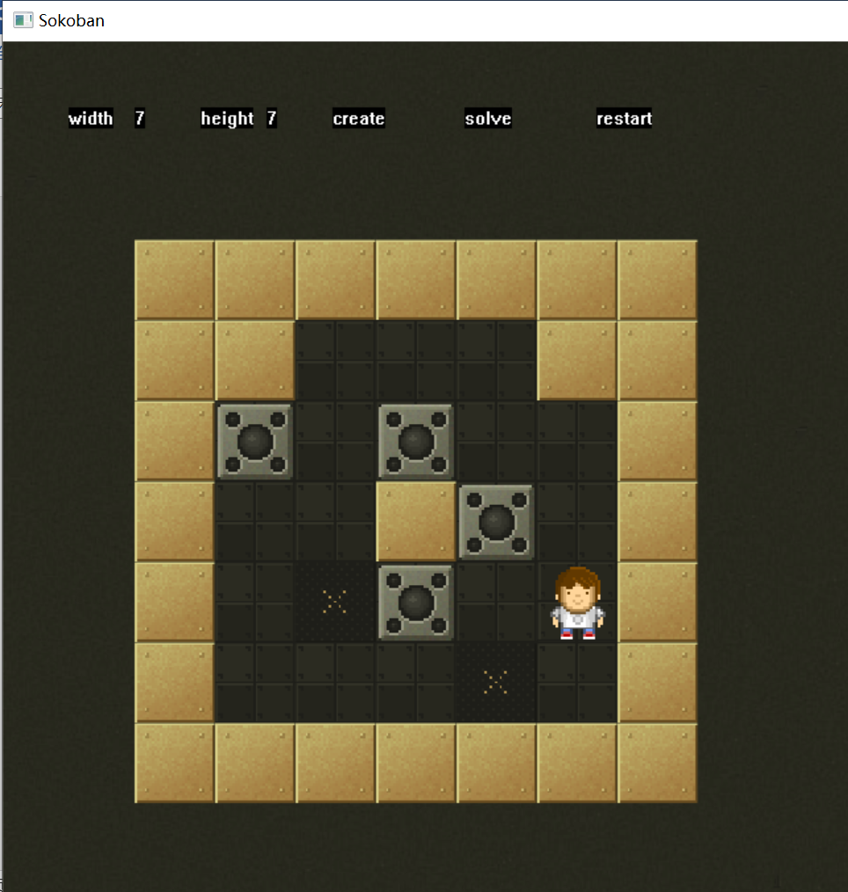
效果展示
求解过程

Slide 10
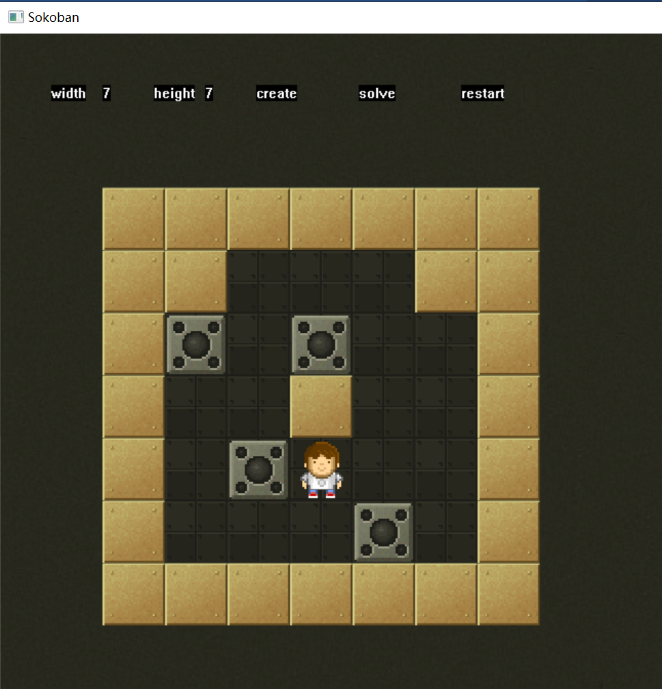
效果展示
求解完成

Slide 11
谢谢！

